Slide 1
GLOBALE VEILIGHEID STAND DOWN 2023
“Sta op voor veiligheid”

Slide 2
Onze inzet voor veiligheid
Onze reis naar veiligheid
Bouwstenen van veiligheidscultuur – Veiligheidsbeleidonze
Bouwstenen van onze veiligheidscultuur – Levensreddende regels
Bouwstenen van onze veiligheidscultuur – Organisatie van de werkvloer
Een veiligheidscultuur creëren
Leiderschap op het vlak van veiligheid

Slide 3
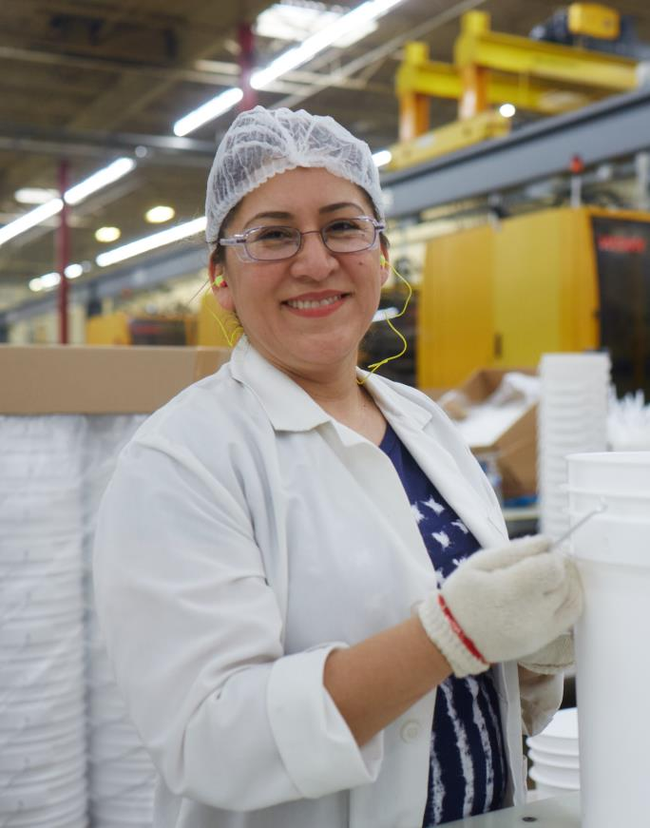
ONS INZET VOOR VEILIGHEID ALS EEN KERNWAARDE
Niets is het waard om gewond voor te raken.
Alle letsels kunnen worden voorkomen.
Veiligheid zal worden beheerd.
Veilig gedrag is een arbeidsvoorwaarde voor alle werknemers.
“
“
Als bedrijf is het onze ethische verantwoordelijkheid om ervoor te zorgen dat elke werknemer elke dag veilig naar huis gaat.
Veiligheid is een belangrijk element bij elke beslissing die we nemen.
– Mark Burgess, President en CEO
Notes:
At Mauser Packaging Solutions, we are all leaders when it comes to Safety. We all share equal responsibility for knowing and ability by our safety principles regardless of job, role or tenure.
We have a duty each and every day to remind ourselves of our core safety principles. Our core safety principles are:
Nothing is worth getting injured over.
All injuries can be prevented.
Safety will be managed.
Safe behavior is a condition of employment for all employees.

Slide 4
Huidige situatie
Notes:
To begin with, we will examine our current safety culture.

Slide 5
ONZE REIS NAAR VEILIGHEID
GLOBALE VEILIGHEID STAND DOWN 2023
Huidige afname van 2020
22,33%
TRIR
Totaal aantal vastgelegd
Incidentenpercentage
18,18%
LTIR
Verloren tijd
Incidentenpercentage
Sta op voor veiligheid
5
Notes:
Overall, Mauser Packaging Solutions is making year over year improvement regarding safety based on both leading and lagging indicators. However, we still have life altering injuries happening in the workplace.

Slide 6
Bedrijfsinvesteringen in veiligheid
Investeringen in infrastructuur Er werden in de afgelopen jaren aanzienlijke CAPEX-investeringen gedaan om de veiligheidsinfrastructuur rechtstreeks te verbeteren.
Investeringen in training Aanvullende focus op en investering in veiligheidstrainingsprogramma's, waaronder training voor nieuwe werknemers en workshops voor supervisors over inzet voor veiligheid.
Notes:
On a corporate level, we are acting on our commitment to safety with investments in infrastructure, training and ???.
Over $XX of CAPEX investments made over the past X years that directly improve the safety infrastructure in facilities.
Additional focus and investment made into safety training programs including new hire training and Safety Engagement Workshop for Supervisors.

Slide 7
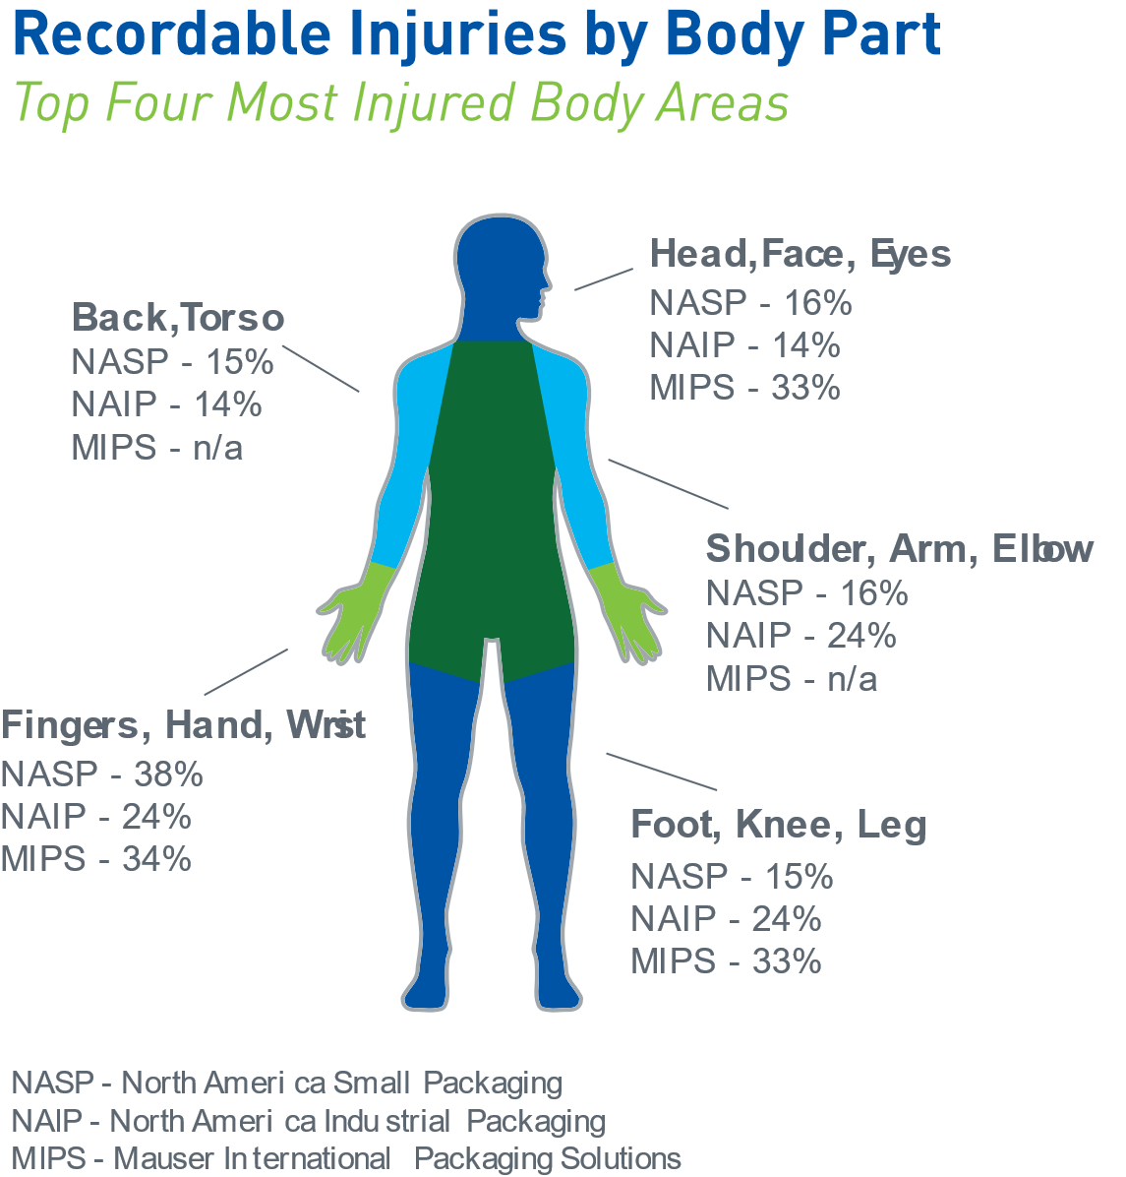
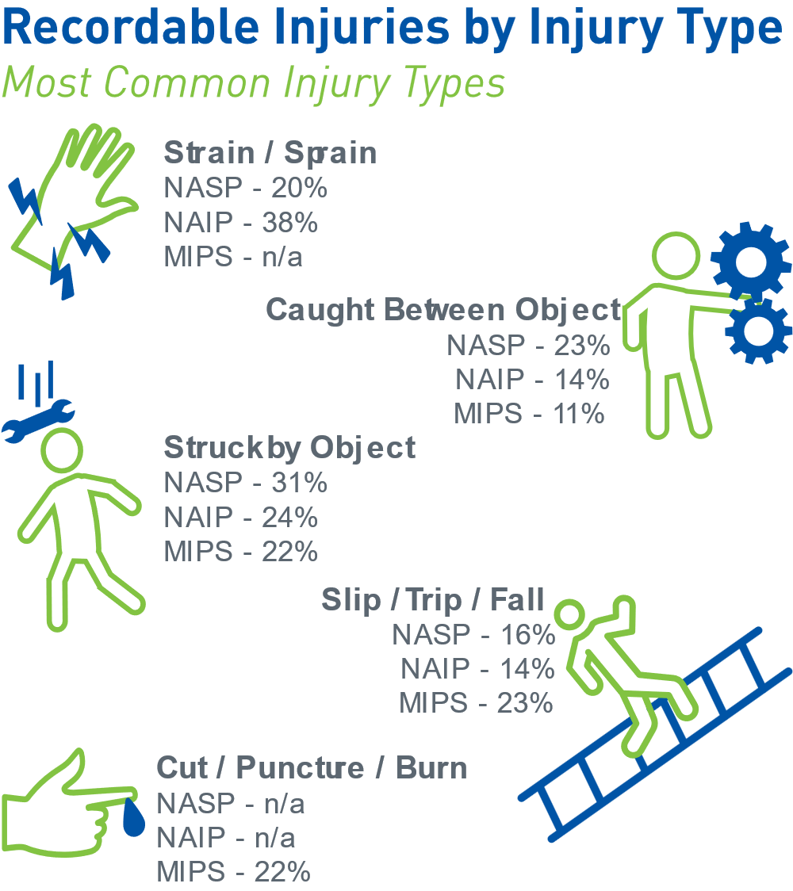
2023 KWARTAAL 1 LETSELS
GLOBALE VEILIGHEID STAND DOWN 2023
Onze reis naar veiligheid doet het beter maar werknemers ervaren nog steeds levensveranderende letsels
Sta op voor veiligheid
7
Notes:
We are improving in our safety journey, but employees are still experiencing life altering injuries.

Slide 8
Mauser’s reis naar veiligheid
GLOBALE VEILIGHEID STAND DOWN 2023
Een veilige werkomgeving bouwen
De belangrijkste elementen om een veilige werkomgeving te bouwen en te onderhouden
Waar we begonnen
Wat we doen
Waar we zijn
Regels en richtlijnen van de overheid en het bedrijf
Technische maatregelen
Leiderschap
Mauser heeft in de afgelopen vijf jaar zijn inzett ten aanzien van de OSHA-voorschriften versterkt en 'Onze levensreddende regels' geïntroduceerd.
Focus: Naleving
De afgelopen jaren, identificeren van knelpunten van risicovolle activa, ontwerpen en installatie van noodzakelijke machinebeveiliging.
Focus: Elimineren van veiligheidsgevaren
Onze leiders ontwikkelen met het gedrag en de acties om een cultuur te bekrachtigen waarin werknemers betrokken zijn bij veiligheid.
Focus: Inzet
Sta op voor veiligheid
8
Notes:
In the past five years, Mauser has been committed to ensuring compliance to OSHA regulations along with implementation of the Life Saving Rules to provide structure around the non-negotiable safety behaviors. We have also been investing significantly in engineering controls to provide the necessary infrastructure to protect employees from risk. But a true safety culture must begin with complete commitment from leadership in the company endorsing a culture where employees are engaged with safety. To take the next step in our safety journey, we are making a commitment at every level of the organization to prioritize safety above all other goals and objectives.

Slide 9
De bouwstenen van onze veiligheidscultuur
Notes:
To begin with, we will examine our current safety culture.

Slide 10
DE DRIE BOUWSTENEN VAN ONZE VEILIGHEIDSCULTUUR
INZET
GEDRAG
OMGEVING
Veiligheidsbeleid
schriftelijke verklaring van onze inzet voor veiligheid
Levensreddende regels
leidende principes van hoe we ons inzet voor veiligheid in de praktijk brengen
Organisatie van de werkplek (5S)
een ruimte creëren waar werk veilig kan worden uitgevoerd
We hebben veiligheidsleiders nodig op elk niveau van de organisatie om een veiligheidscultuur te ontwikkelen en te ondersteunen.
Notes:
Our Safety Culture is supported by three pillars
Our Global Health and Safety policy which is the written statement of our commitment to safety
The Life Saving Rules which are the guiding principles of how we practice out commitment to safety
And Workplace Organization which creates the physical space where safe work can be practiced. A safe work environment is created through many factors including machine guarding, automation, fall protection, ventilation, noise control, lighting and more, but organization created through 5S is one area where we all have ownership and responsibility.
Undergirding these three pillars are safety leaders that are needed at every level of the organization to develop and support a safety culture. A safety culture is nothing without people who comply with it and nurture it every day.
Over the next few slides we will take a look at each of these three pillars.

Slide 11
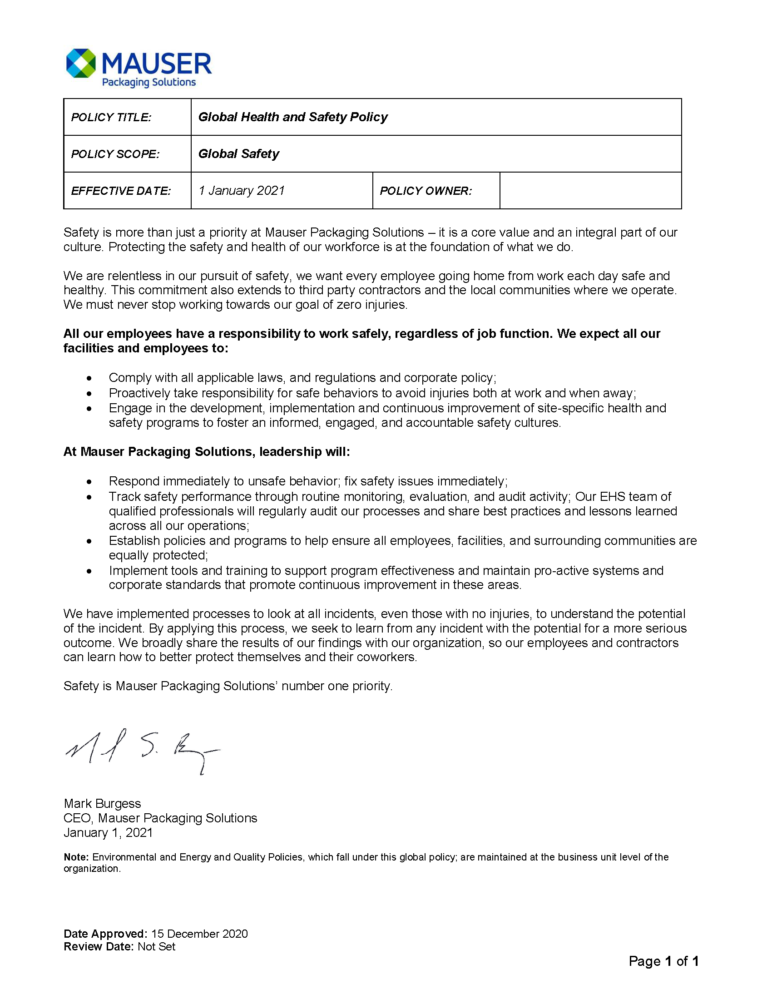
ONS VEILIGHEIDSBELEID
Hoogtepunten van ons beleid:
Veiligheid is een kernwaarde, geen prioriteit. Wij zijn meedogenloos in onze strijd voor veiligheid.
Een integraal onderdeel van onze cultuur.
Omvat onze gemeenschap waarin we werken en onze contractanten.
Onze verantwoordelijkheid als Mauser werknemers samen met onze faciliteiten.
Aansprakelijkheid van leiderschap
Incidentprocessen, leren en onze veiligheid doen evolueren.
Notes:
Our first pillar is our Global Health and Safety Policy.
This policy is a recognized written statement of our commitment to protect the health and safety of employees, those we work with and our community.
Highlights of our policy:
Safety is a core value, not a priority. Relentless is our pursuit of safety.
Integral part of our culture.
Includes our community in which we work and contractors.
Our responsibility as Mauser employees along with our facilities.
Leadership’s accountability.
Incident processes, learning and evolving our safety.
Employees can access our Global Health and Safety Policy on MauserNOW and on communication boards.

Slide 12
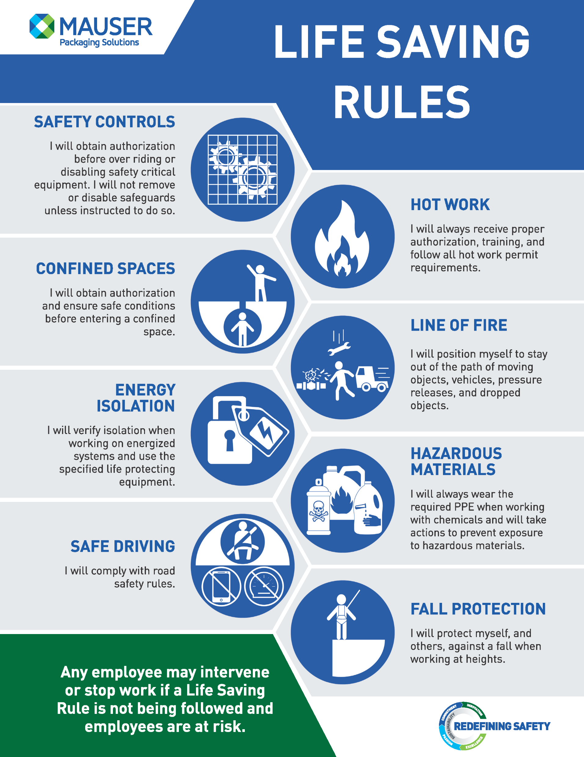
LEVENSREDDENDE REGELS
Levensreddende regels (LSR) zijn belangrijke veiligheidsprincipes die gevaren specifiek voor onze activiteiten aanpakken om ons te beschermen tegen ernstig letsel of overlijden.
Notes:
The second pillar is the Life Saving Rules which are key safety principles that address hazards specific to our operations protect us against serious injury or death.
If our policy is the statement of our commitment to safety, then the Life Saving Rules are the guiding principles of how we practice this commitment.
Implemented in 2020, the Life Saving Rules provide guidance for how all employees should act when dealing with hazardous situations or circumstances

Slide 13
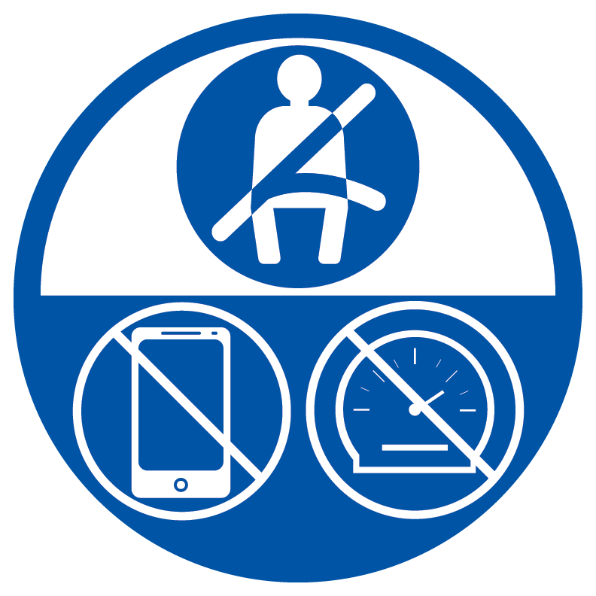
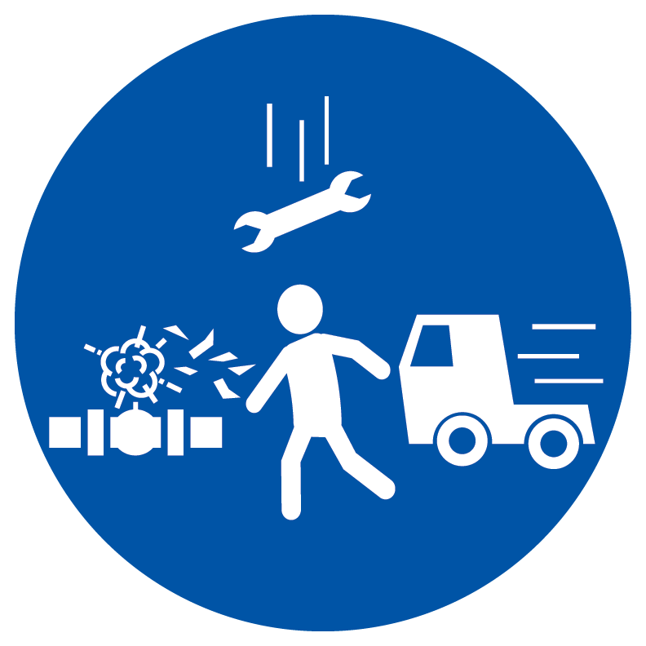
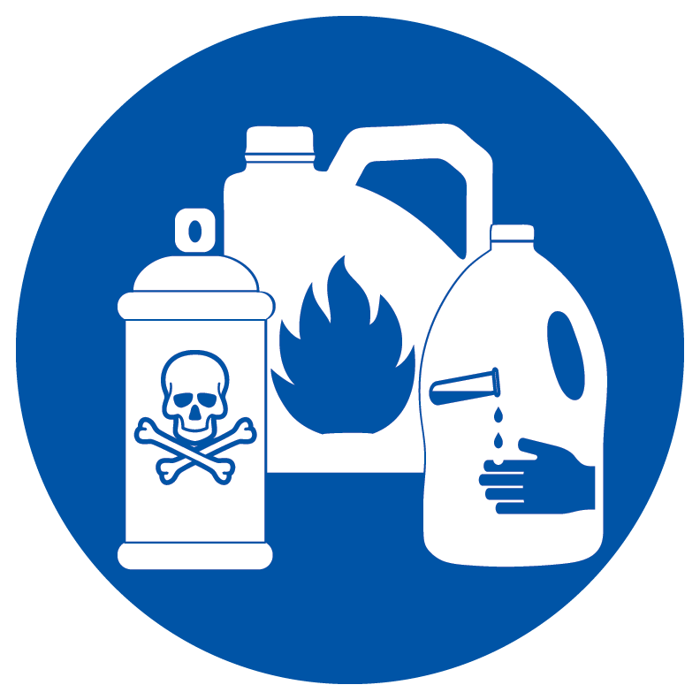
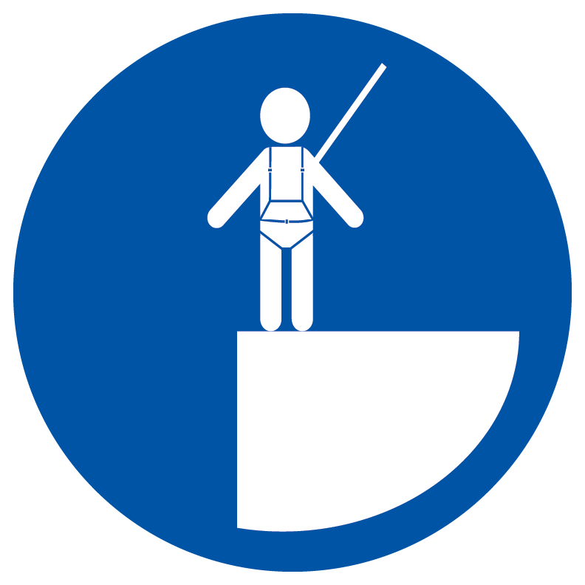
Actieve inzet voor de levensreddende regels:
Kennis - Het is uw verantwoordelijkheid om de levensreddende regels te begrijpen. Als iets niet duidelijk is, vraag het!
Naleven van de levensreddende regels – iedereen, ongeacht positie of functie, moet deze regels volgen.
Risicobeoordeling - Voordat u een taak uitvoert, toets de taak aan de levensreddende regels.
Interventie - Iedereen heeft het recht om te vragen dat een operatie of activiteit wordt stopgezet als zij denken dat een levensreddende regel niet wordt gevolgd en werknemers gevaar lopen.
Actief samenwerken - Als u een collega ziet die gevaar loopt, zeg iets.
Veiligheidscontroles
Besloten ruimte
Veilig rijden
Energie isoleren
Heetwerk
Vuurlijn
Gevaarlijke materialen
Valbescherming
Notes:
Leaders have a responsibility to create an environment that enforces these rules, but every employee has a responsibility for demonstrating behaviors and actions that adhere to the Life Saving Rules.
An active commitment to the Life Saving Rules includes:
Education - It’s your responsibility to understand the Life Saving Rules. If unclear, ask!
Adherence to the Life Saving Rules – everyone is required to follow these rules regardless of position or job role
Risk Assessment -Before conducting a task, review the task against the Life Saving Rules.
Intervention - Everyone has the right to request an operation or activity be stopped if they believe a Life Saving Rule is not being followed and employees are at risk.
Actively Working together - If you see a fellow worker at risk, say something
Life Savings Rules are not to be ignored or take on alternative meanings. They are to be respected, upheld and consistently executed. We are all responsible and accountable.

Slide 14
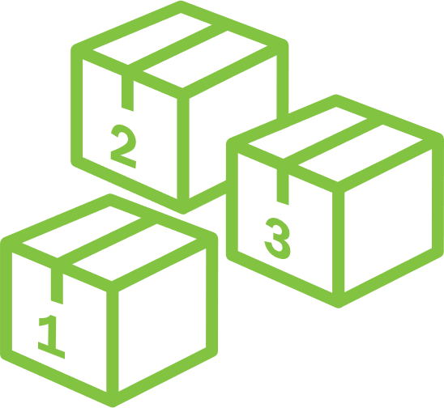
ORGANISATIE VAN DE WERKPLEK– 5S
Het 5S-systeem is een voortdurend verbeteringsproces om productiviteit te verbeteren en veiligheid op de werkvloer te verhogen.
SORT (sorten)
Veiligheidsimplicaties:
Obstakels elimineren
Minder voorwerpen om tegenop te lopen, over te struikelen, vuur te vatten, of andere schade te veroorzaken. Een opgeruimde werkplek is een veiligere werkplek.
STANDARDIZE (standaardiseren)
Veiligheidsimplicaties:
Verminder het risico op defecten, ongelukken en andere veiligheidsproblemen.
Van werkplaatsen die standaardprocessen volgen werd aangetoond dat ze veiligere werkomgevingen zijn.
Creëer verwachtingen voor de werkplek voor nieuwe werknemers.
SET IN ORDER (rangschikken)
Veiligheidsimplicaties:
Minder waarschijnlijk dat een werknemer het verkeerde voorwerp zal pakken.
Het gebruik van verkeerde voorwerpen kan ernstige veiligheidsrisico's veroorzaken.
SUSTAIN (onderhouden)
Veiligheidsimplicaties:
Hoe langer de 5S-methode wordt opgevolgd en verbeterd, hoe veiliger de faciliteit.
Een fabriek waarin aanhoudende inspanningen geleverd worden zal veel veiliger zijn.
SHINE (glanzen)
Veiligheidsimplicaties:
Stof en olie verwijderen, neemt brandgevaar weg.
Vlekken opruimen vermindert het risico op uitglijden en vallen.
Notes:
The 5S System is a continuous improvement process designed to improve productivity that also improves workplace safety. For each step in the 5S System, there are specific safety implications that create a safer work environment when followed.
Sorting removes unnecessary items from the work area creating less clutter do there are fewer obstacles causing trips and falls.
Setting in Order makes it easier to access tools reducing the likelihood that incorrect items are used that cause safety risks.
Shining created a clean workspace free of dust and oil that create fire hazards and spills that can cause slips and falls.
Standardization ensures everyone performs tasks in the same manner and reinforces safe behavior.
Sustaining is the practice of continually re-evaluating the workspace and behavior to ensure the safest space possible.

Slide 15
ORGANISATIE VAN DE WERKPLEK - 5S
Voordelen van een georganiseerde werkruimte
Verlaagt het risico op ongelukken
Beter tijdsgebruik
Minder verspilde ruimte
Verminderde uitvaltijd apparatuur
Verbeterde consistentie en kwaliteit
Beter moreel
2022 categorieën van letsels
Ongeveer 42 van de letsels in 2022 trad op in categorieën waar veiligheid is verbeterd door organisatie van de werkplek.
Notes:
Having a well organized and clutter-free working space lowers the risk of accidents such as slips and trips, toppling or falling objects, and exposure to hazardous materials.
More than 60% of injuries in 2021 could have potentially been prevented with workplace organization—5S program.
An organized, clean work environment speaks to safety behavior and expectations
Clutter in the workspace causes a higher risks of slips, trips and falls along with the potential of falling objects and blind walking spots.
If the work area is disorganized, cluttered or dirty, employees can question whether leadership cares about safety and whether they should care about safety.

Slide 16
Leiderschap op het vlak van veiligheid: iedereen heeft een rol te spelen.
Notes:
Having the elements of safety culture means nothing means nothing unless it is embodied and practiced by employees.
When it comes to safety everyone is a leader regardless or job role or title.

Slide 17
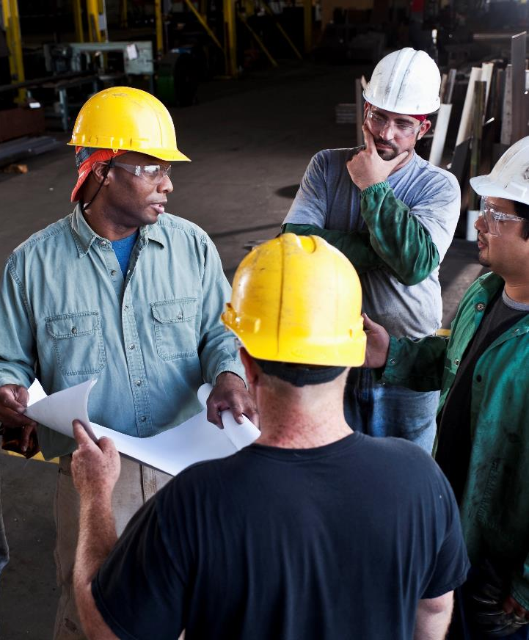
WAT IS LEIDERSCHAP OP HET VLAK VAN VEILIGHEID?
Leiderschap op het vlak van veiligheid hoeft geen persoon te zijn in een leiderschapsrol.
Leiders op het vlak van veiligheid:
Tonen persoonlijk veiligheidsgedrag
Inspireren anderen
Leven veiligheidsprotocollen precies na
Uiten hun mening op een constructieve manier
Bevestigen werknemers die veilig werken
Luisteren naar zorgen over veiligheid van werknemers
Notes:
Safety leadership does not have to be a person in a leadership role (Lead hand, Supervisor, Manager).
A safety leader is somebody who not only exhibits personal safety behaviors but inspires others to do the same. These are people who not only follow safety protocols precisely but speak up in a constructive way when they see that others could be doing something in a safer manner. They acknowledge employees working safely and take time to listen to employees’ safety concern.
Having additional safety leaders results in more sustained, consistent and positive safety performance and behaviors.

Slide 18
GLOBALE VEILIGHEID STAND DOWN 2023
Oorzakenanalyse
Waarom is het belangrijk om de oorzaak te bepalen?
Dingen repareren
Stoppen met mensen de schuld te geven
Mensen aansprakelijk te houden
Voorbeeld:
Incident: Heeft een boete voor een snelheidsovertreding gekregen
Waarom?
Betrapt op te snel rijden
Waarom?
Waarom?
Te laat voor het werk
Waarom?
Waarom?
Verslapen
Waarom?
Waarom?
Wekker is niet afgegaan
Waarom?
Waarom?
Lege batterij
Waarom?
Waarom?
Batterijen niet vervangen
Oplossing: Sluit de wekker aan op de stroom of vervang de batterijen voordat ze leeg zijn.
Sta op voor veiligheid
18
Notes:
When incidents happen, it is easy to lay blame on the specific circumstances and individual involved but most safety incidents have more than one attributing factor. When we examine incidents to discover root causes, we realize there are many opportunities to accept responsibility and effect change. A change in behavior or circumstances at any level of the root cause analysis, could have prevented the incident in question.
When we all accept responsibility for creating the environment or circumstances that facilitated an incident, we can effectuate meaningful change that ensures a safe workplace for everyone.

Slide 19
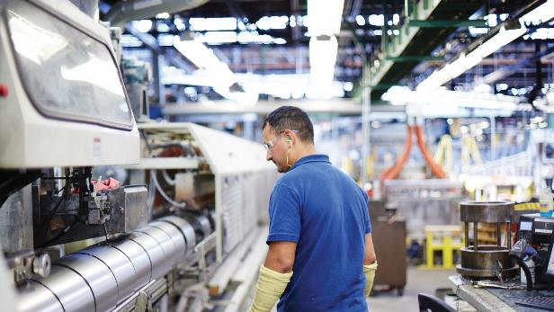
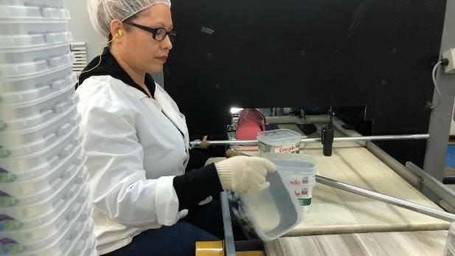
GLOBALE VEILIGHEID STAND DOWN 2023
Iedereen is verantwoordelijk voor veiligheid
Volg procedures
Neem verantwoordelijkheid
Uw recht om te stoppen met werken en een melding te doen
Kom tussenbeide als acties of de omgeving onveilig lijken
Stel vragen om te bepalen of de situatie onveilig is
Doe een melding aan een manager of supervisor
Veiligheid is persoonlijk – Breng veiligheid naar het werk en neem het mee naar huis!
Sta op voor veiligheid
19
Notes:
While the building of a safety culture begins with leadership, everyone has a responsibility for the safety of ourselves and those around us. Each one of us shares the responsibility of making sure everyone goes home safe every day. We can achieve this by following the safety procedures that are in place and taking personal ownership for ensuring safety is the first element in every decision we make.
Every employee has the right and responsibility to stop work and report unsafe conditions or actions. Any employee can intervene and has the right to request an operation or activity be stopped if they believe a situation is unsafe and employees are at risk. If you are not sure, you should at report the situation to a supervisor or manager. If your “gut” is telling you something is unsafe, then it probably is.
Safety is personal. So personal that you take it take it home. When you are mowing the lawn or hanging Christmas lights, what safety example are you setting for your neighbors or kids? No matter where you are or what you are doing, safety matters.

Slide 20
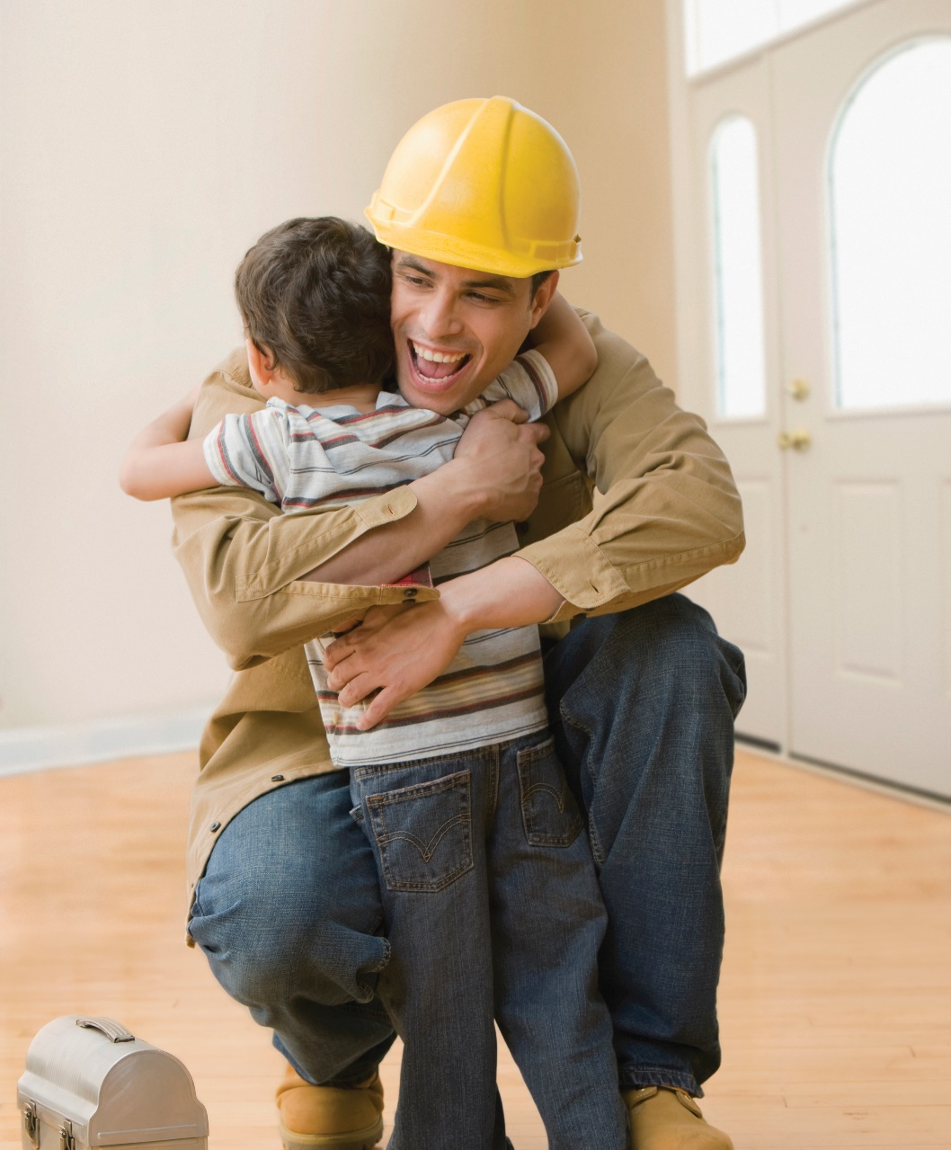
GLOBALE VEILIGHEID STAND DOWN 2023
Welke acties zul JIJ ondernemen?
Het is tijd om…
“Sta op voor veiligheid”
Sta op voor veiligheid
20
Notes:
Safety must be a commitment that is made by every employee everyday and we can all do something to improve our commitment to safety. Think about your work environment and action and make a commitment to improve or change something that will help keep you and your fellow employees safer.
You will never know the injury that is prevented when you practice safety leadership.
What actions will YOU take?

